Slide 1
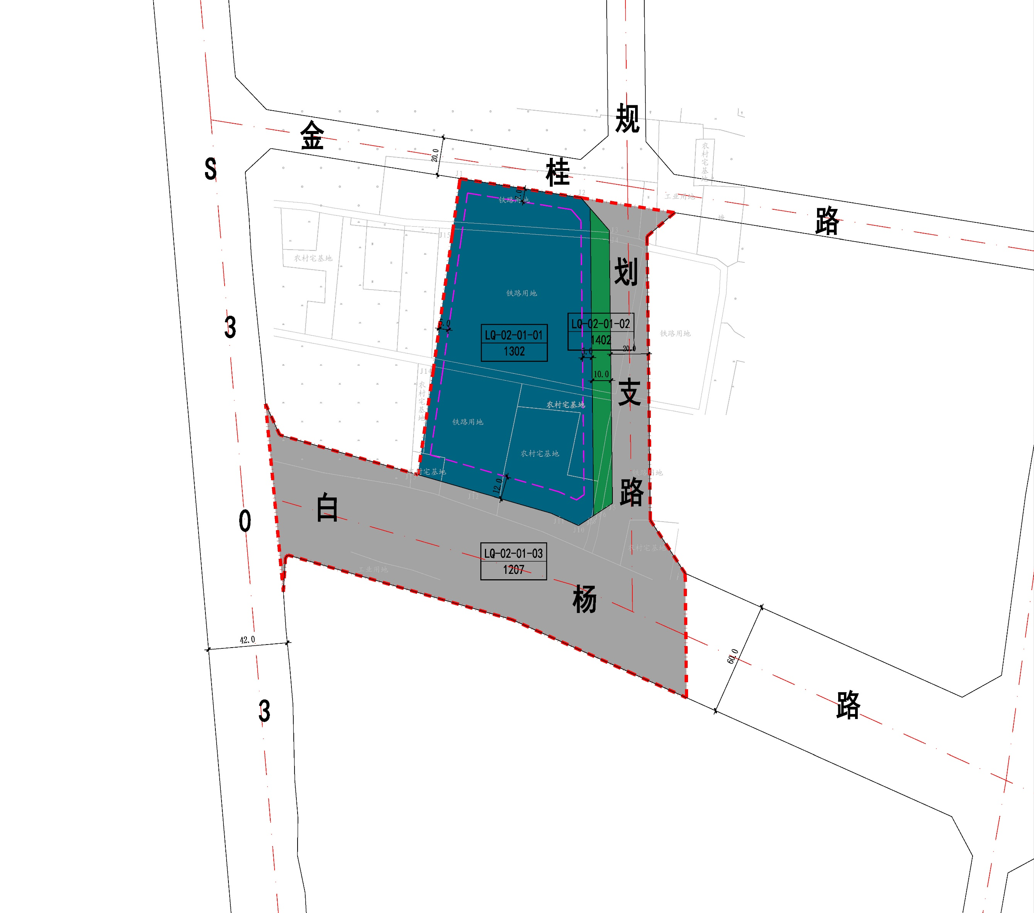
濉溪县刘桥镇S303东、白杨路北地块详细规划批前公示
依据《城乡规划法》等法律规定，现对《濉溪县刘桥镇S303东、白杨路北地块详细规划》予以公示，听取公众意见。公示期从2026年9月8日到2026年10月8日，期限30天。
一、地块位置：
地块位于濉溪县刘桥镇，南至白杨路，西至S303省道，东侧和北侧均为现状空地。
二、主要指标：
地块1：规划用地性质为排水用地，用地面积为13579.66平方米(约20.37亩)，容积率≤1.0，建筑高度≤24米；
地块2：规划用地性质为防护绿地，用地面积为1537.72平方米（约2.31亩)；
地块3：规划用地性质为城镇村道路用地，用地面积为18242.88平方米（约27.36亩)
三、联系方式：
电话：0561-7081611
电子邮箱：1142651567@qq.com
四、根据相关规定，凡是与本规划有重大利害关系的公民、法人及其他组织，依法享有陈述、申辩和要求听证的权力。如对本规划内容有异议的，请于公示期间持本人有效身份证明及证明利害关系的相关资料（如本人房屋所有权）等，向我镇进行陈述，中辩或提出听证会书面申请。逾期未进行陈述、申辩或者提出听证会书面申请的视为放弃上述权力。
五、本公示内容为征求意见稿草案，我镇将综合分析公众意见和建议后，进一步完善规划方案，履行相关审批程序。
刘桥镇人民政府
2026年9月7日
图书与展览用地

